Slide 1


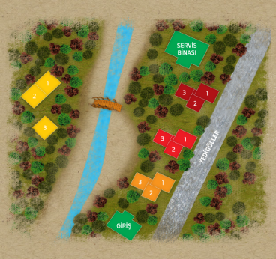
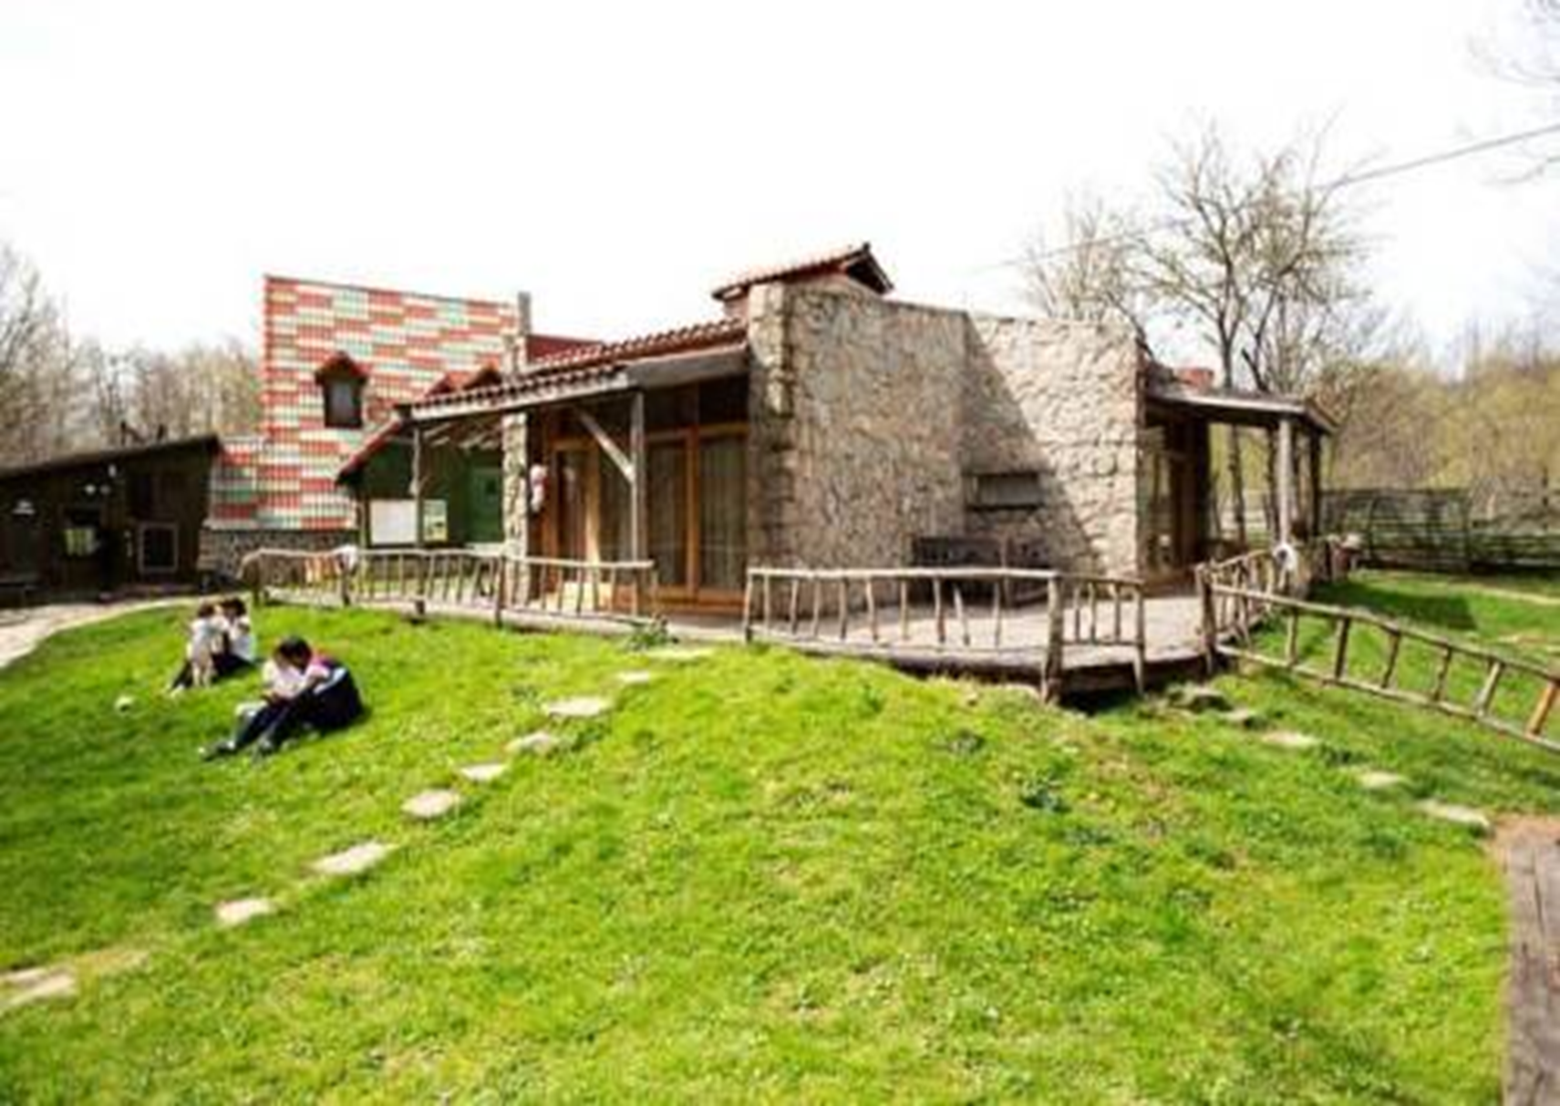
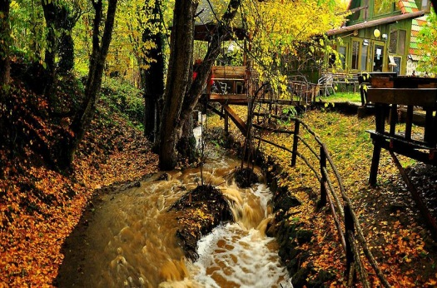
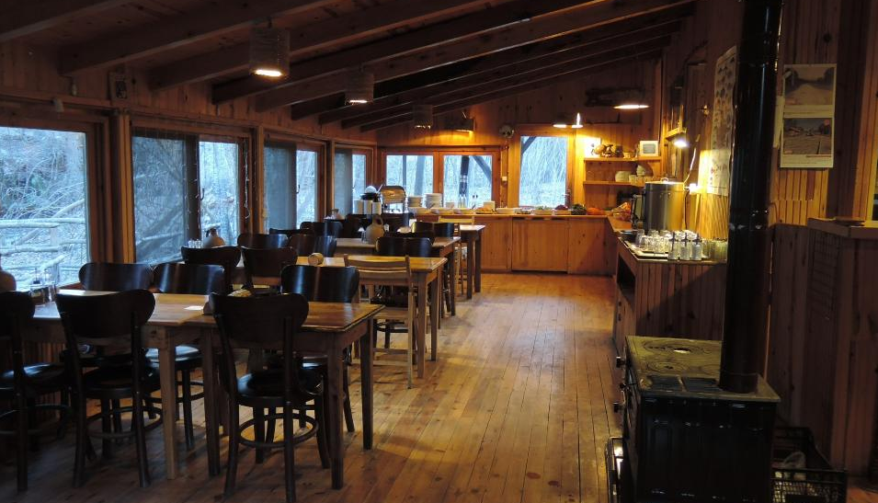
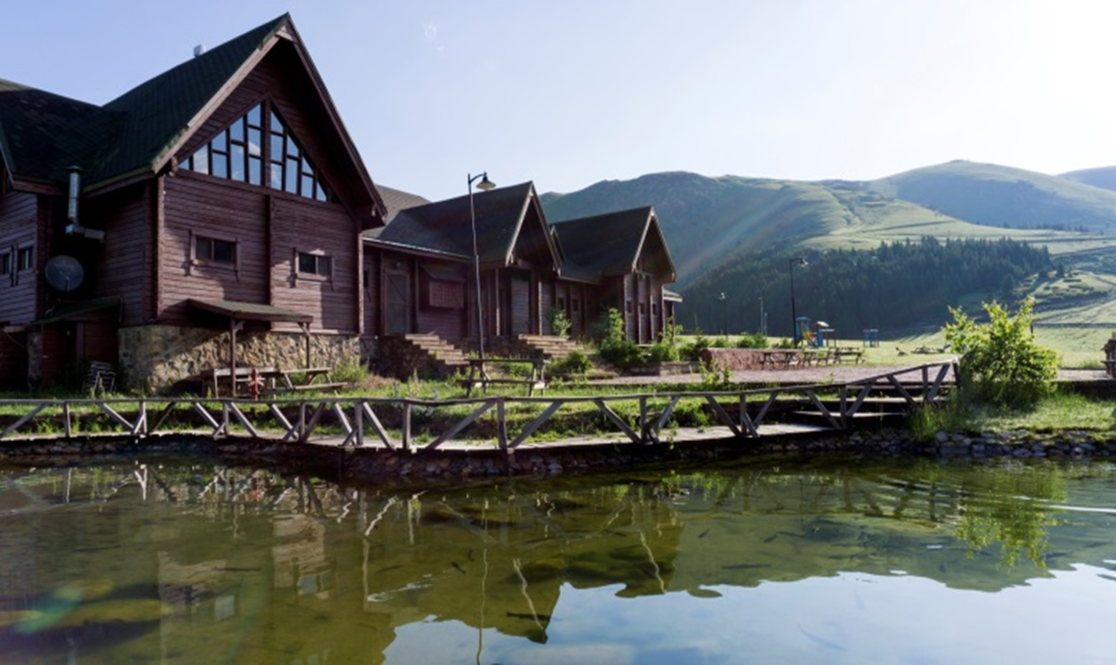
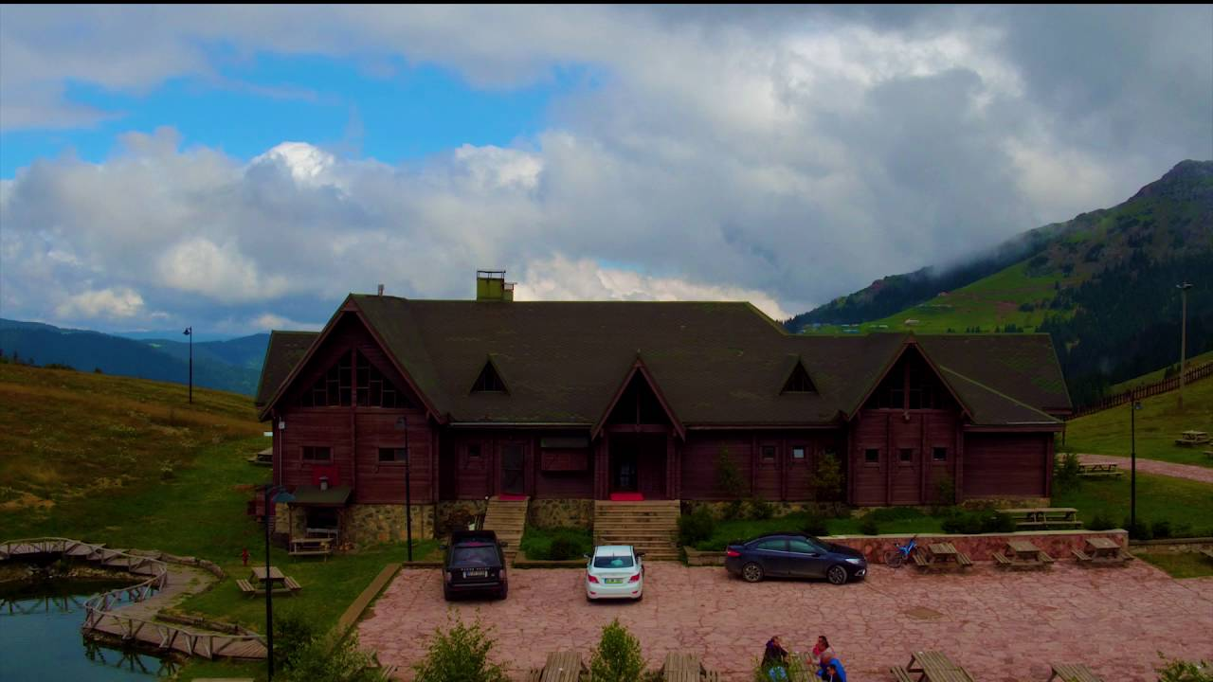
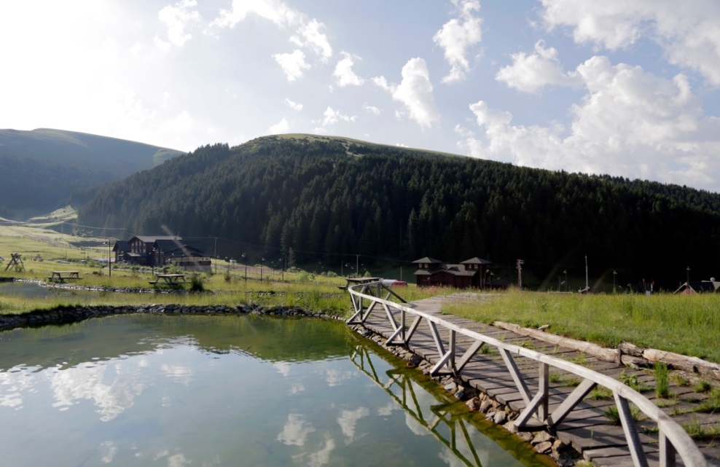
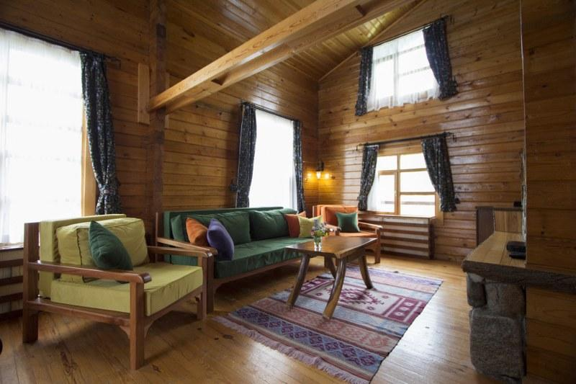
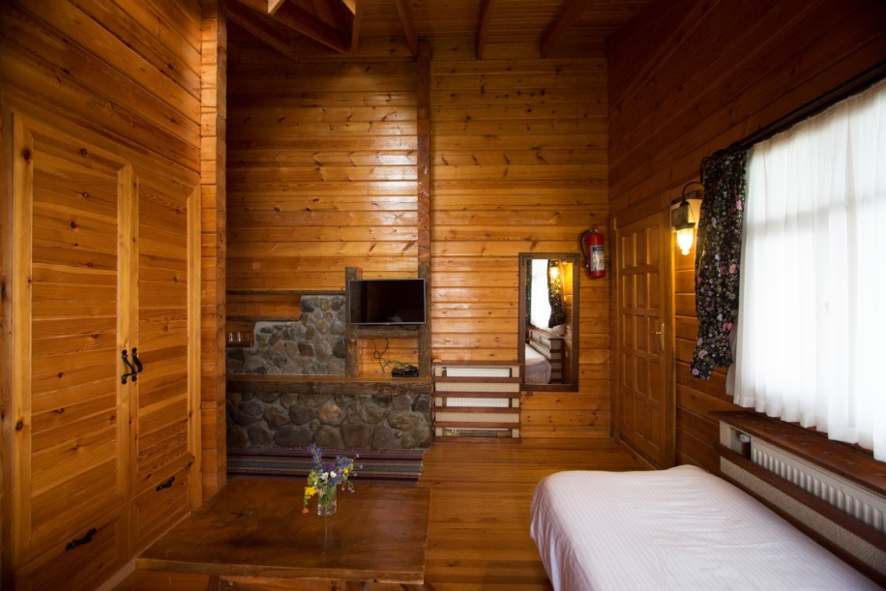
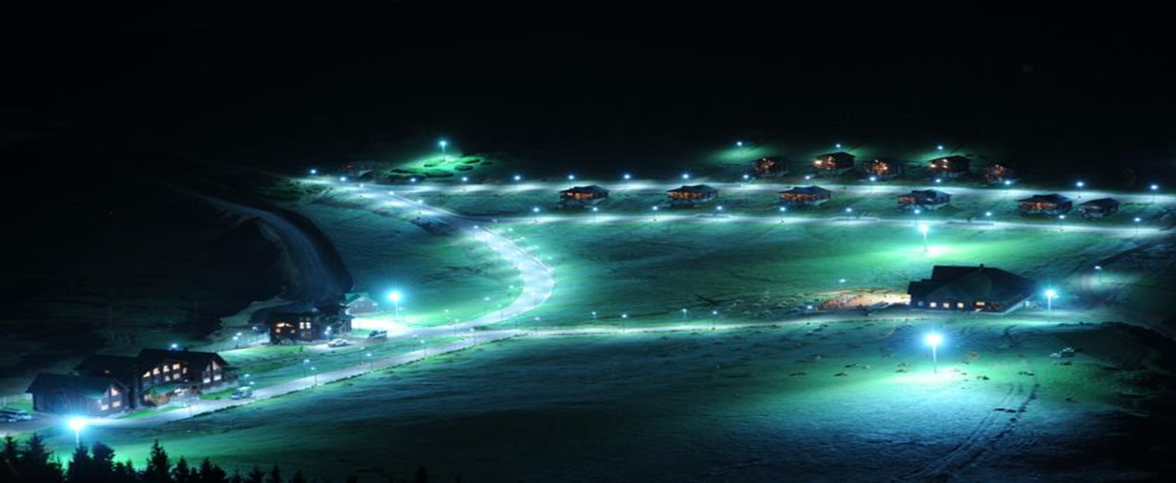
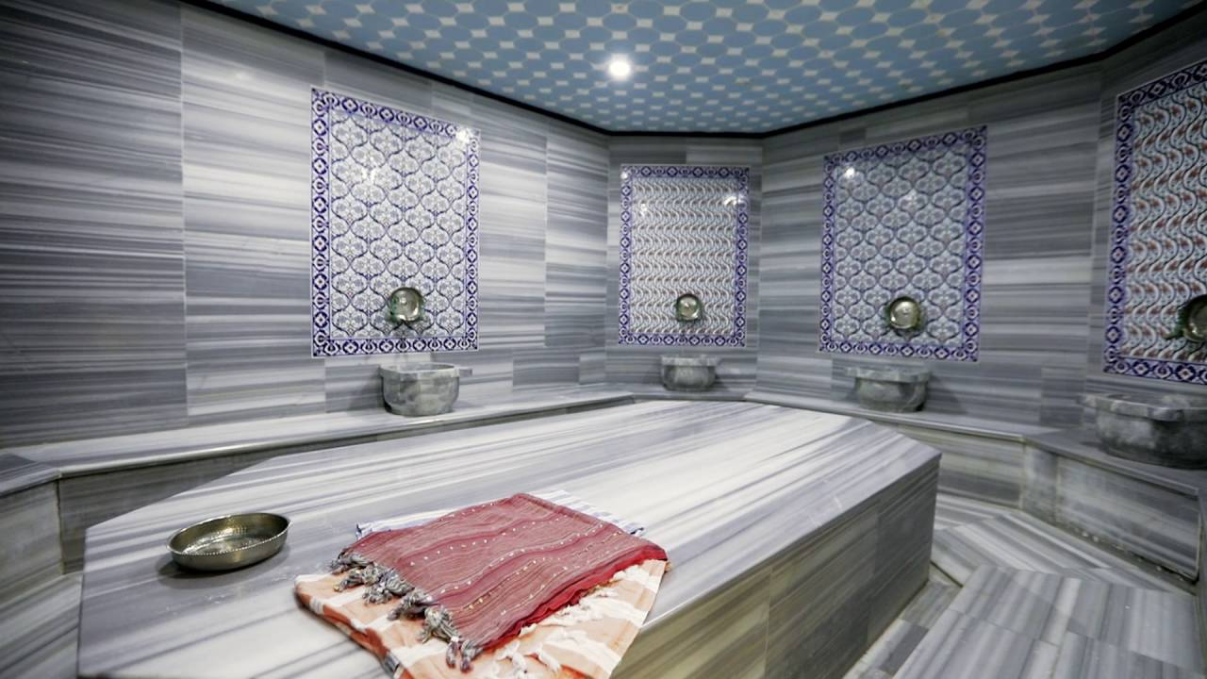
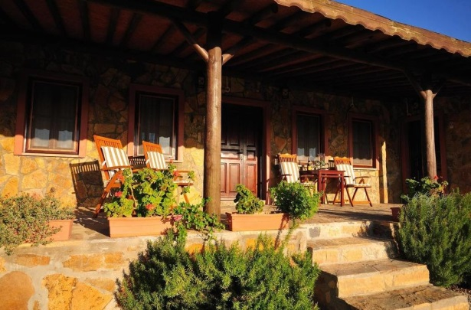
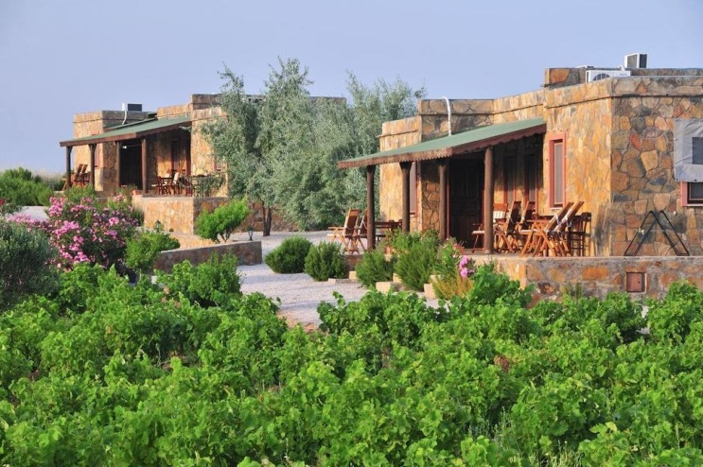
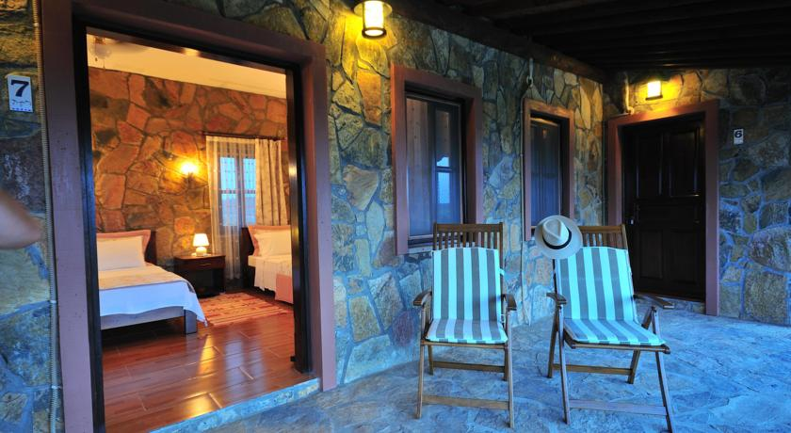
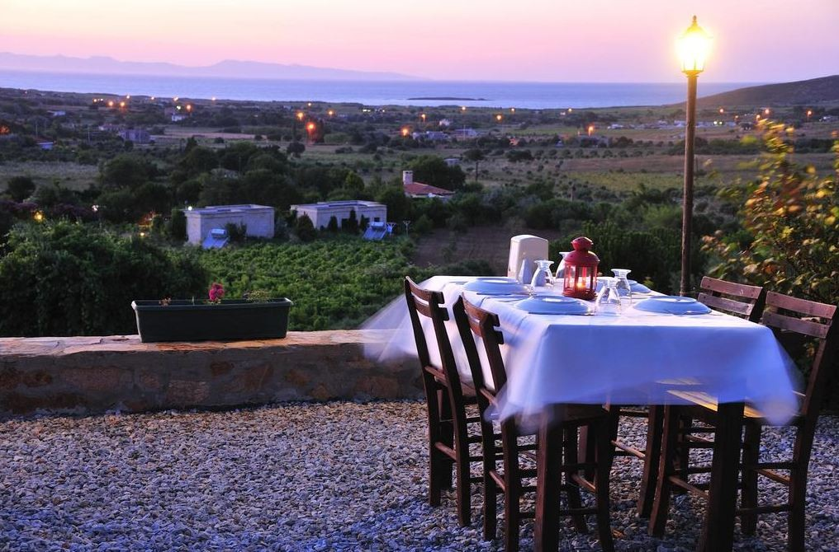
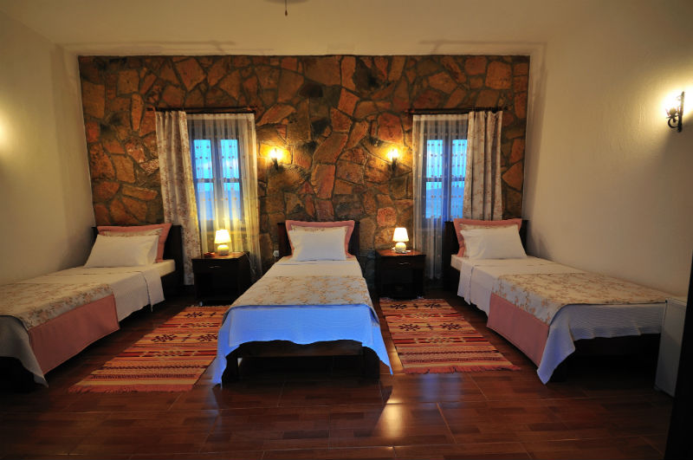
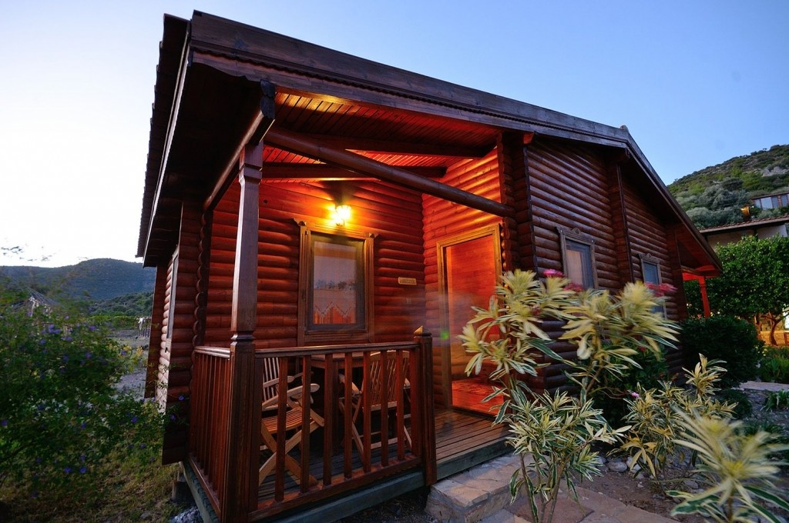
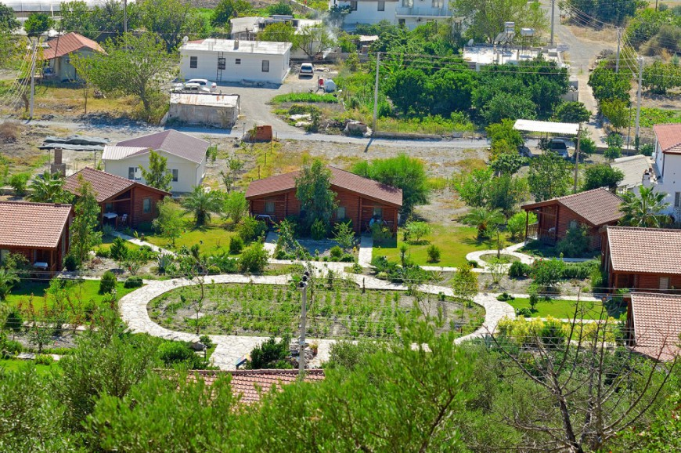
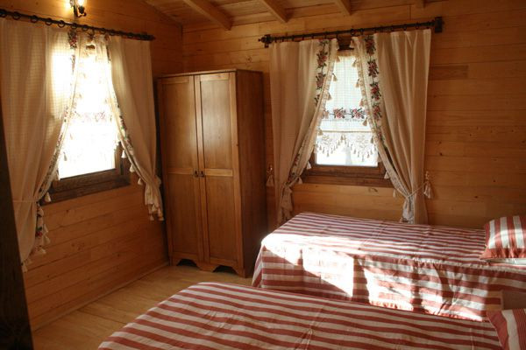
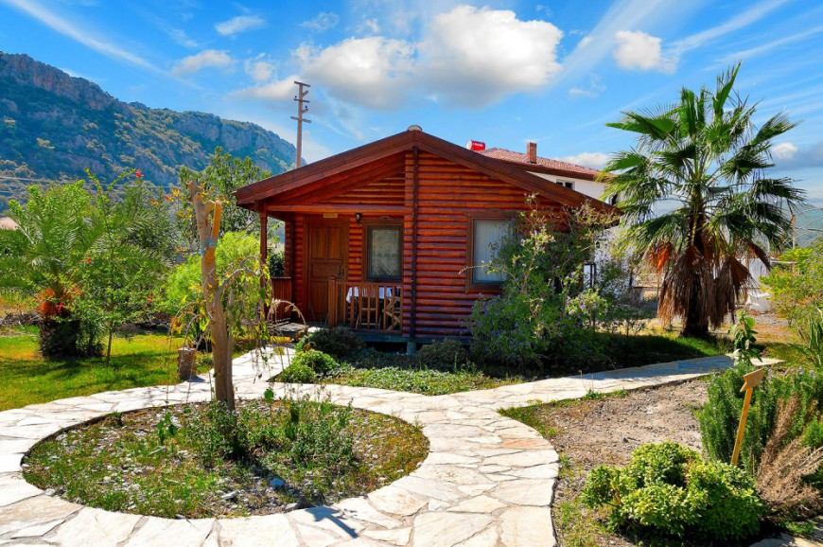
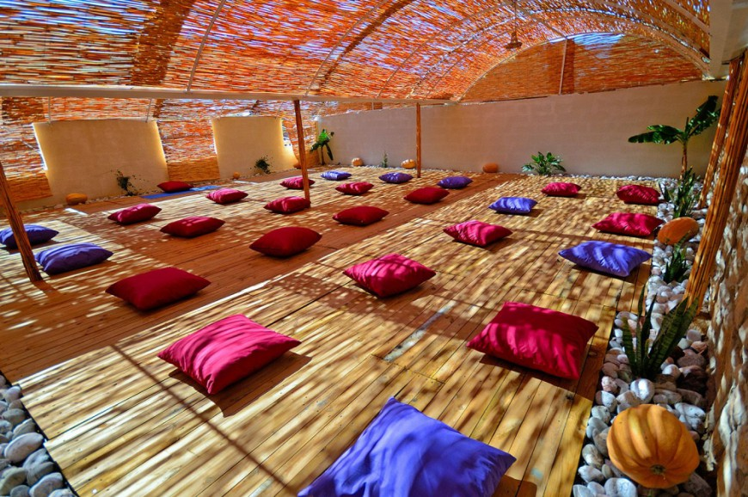
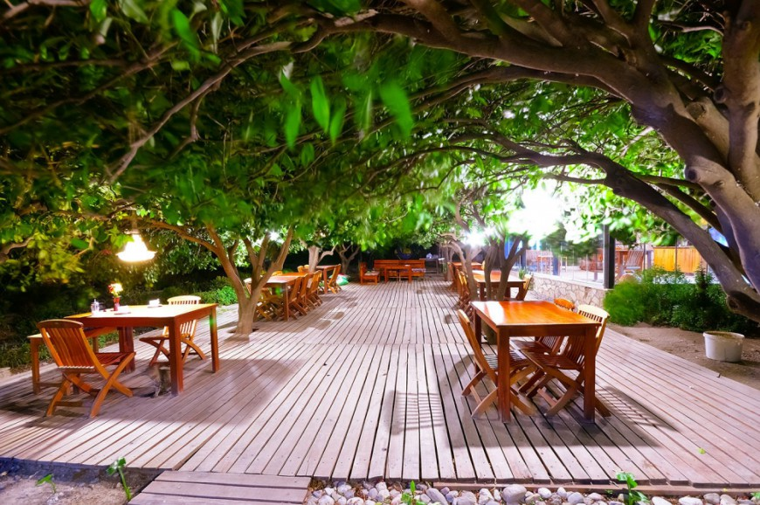
ANKARA ÜNİVERSİTESİ ZİRAAT FAKÜLTESİ PEYZAJ MİMARLIĞI BÖLÜMÜ MİMARLIK BİLGİSİ DERSİ
TATİL KÖYLERİ
HİNDİBA DOĞA EVİ
Birbirinden bağımsız taş ve ahşap evlerde ya da çadırda konaklayabileceğiniz, ekolojik bir yaşam alanı. Doğa dostu ve sürdürülebilir bir ortam sağlamayı amaçlayan, ve bu amaca katkıda bulunan projelere ve çeşitli alanlarda gerçekleştirilen kişisel gelişim, beden, farkındalık, sanat, hobi, vb. organizasyonlara ev sahipliği yapan butik bir konuk evi. Yedigöller yolu üstünde, Mengen - Kıyaslar Köyü civarında ve Ankara'ya sadece 2 saat uzaklıkta.
Birun Kümbet Dağ Evi
1800mt de Ladin ve çam ağaçlarıyla çevrili Giresun Kümbet Yaylası’nda bulunur.Odaları standart, tek katlı ve dublextir.Havuz ,sauna ve hamam gibi imkanları mevcuttur.
Karadut Bağ Evleri
Bozcaada'da misafirlerini ağırlayan Karadut Bağ Evleri, 55 dönüm arazi üzerinde ve bağlar içerisinde Yunan mimarisine uygun olarak restore edilmiş 4 adet tas blokta hizmet veriyor. Terasından ve restoranından Gökçeada'yı seyredebileceğiniz tesis, şehrin karmaşasından uzaklaşıp doğayla buluşmak isteyenler için ideal bir kaçış noktasıdır.
Datça Hayıtbükü Otel
Ahşap kulübelerden odalarıyla doğayla iç içe huzurlu bir konaklama olanağı sunan Hayıtbükü Ahşap Evleri, plaja yalnızca 50 m uzaklıkta yer almaktadır. Tesiste konukların kendilerine vakit ayırma ve rahatlama imkanı sunan bir bahçe bulunmaktadır. Odalarının her birinde balkon mevcuttur. Ovabükü'ne 500 m uzaklıktadır. Konukların ihtiyaçlarına göre dizayn edilmiş Hayıtbükü Ahşap Evleri'nde misafirler evcil hayvanlarıyla konaklayabilmektedir.
HAZIRLAYAN
CEREN KOPARAN
16110137
PROJE SORUMLULARI
PROF. DR. ELMAS ERDOĞAN
DR. VOLKAN MÜFTÜOĞLU
ARAŞ. GÖR. EBRU YILDIZ
KAYNAKÇA
http://www.hayitbuku.com.tr/tr/anasayfa
https://www.hindibadogaevi.com/
http://birun.com/
http://www.bozcaadatatili.com/tr/karadut-bag-evleri

